Slide 1


Metodi di Monitoraggio Biologico rilevanti al progetto Gotrawama
Titolo della presentazione in sloveno
Bando publico n.02/2009/ Gotrawama: Gestione delle acque transfrontaliere delle aree urbane di Gorizia e Nova Gorica
Javni razpis št.02/2009/ Gotrawama: Čezmejni sistem za upravljanje z vodami na urbanem območju Gorice in Nove Gorice
Luigi Del Zotto, Nicola Skert
Udine, 21/04/2015

Slide 2

Argomenti
-Possibili contributi al progetto GOTRAWAMA
-La Direttiva 2000/60/CE
-Stato ecologico
-Indici
-Analisi Ecologica Corpi Idrici

Slide 3
Progetto GOTRAWAMA

Slide 4
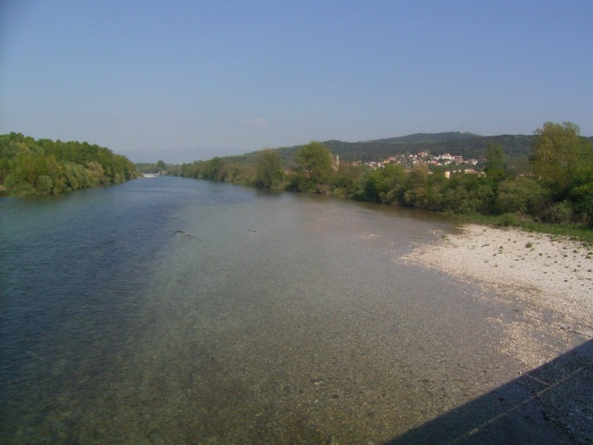
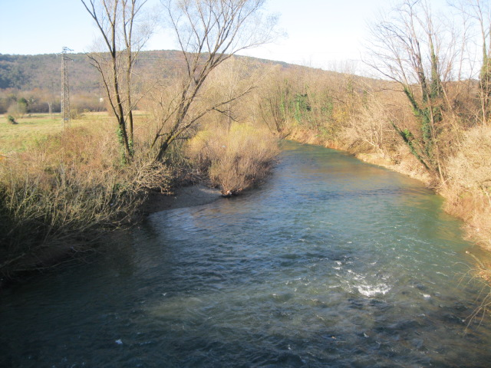
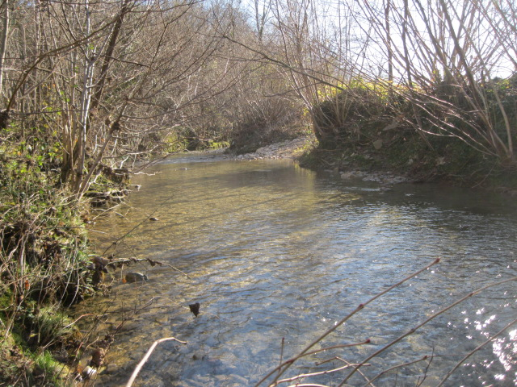
Contributi ARPA-FVG fiumi transfrontalieri
MONITORAGGIO ECOLOGICO (Isonzo-Vipacco-Piumizza)
Possibile contributo al progetto GOTRAWAMA-WP4
(Qualità delle acque superficiali delle aree urbane di Gorizia e Nova Gorica)

Slide 5
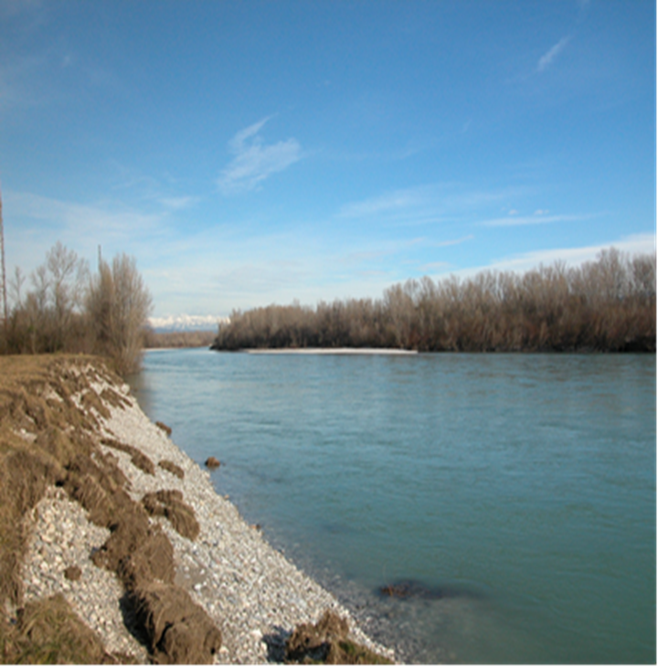
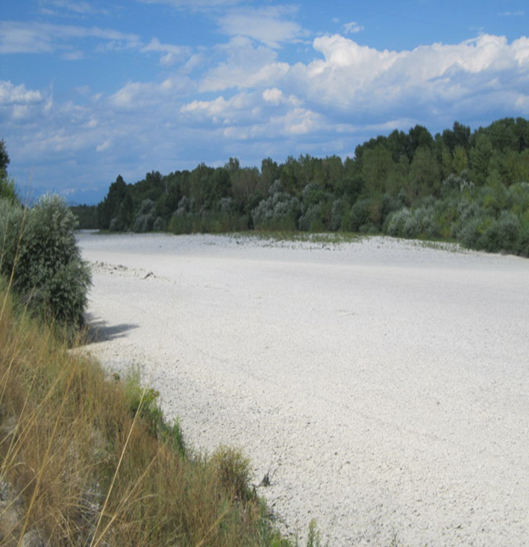
Contributi ARPA-FVG fiumi transfrontalieri
GESTIONE DELLA VARIAZIONE DI PORTATA(Isonzo)
Possibile contributo al progetto GOTRAWAMA-WP7
Linee guida per un sistema transfrontaliero di gestione integrata delle acque

Slide 6
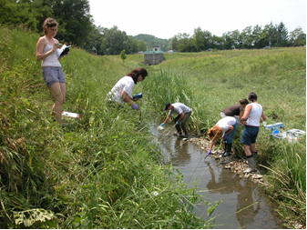
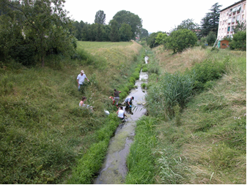
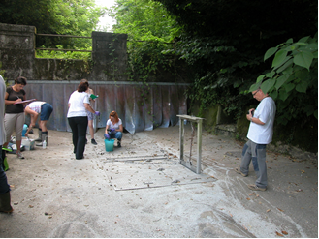
Attività di ARPA-FVG (stakeholder) progetto GOTRAWAMA-WP3
Partecipazione di ARPA-FVG con attività di prelievi ed analisi Bacino del Corno
Anno 2012.

Slide 7
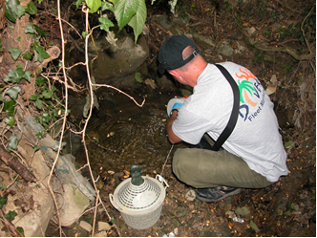
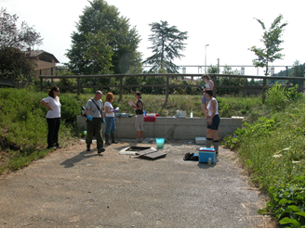
Attività di ARPA-FVG (stakeholder) progetto GOTRAWAMA-WP3
Partecipazione di ARPA-FVG con attività di prelievi ed analisi al progetto GOTRAWAMA-WP3 Bacino del Corno
progetto GOTRAWAMA-WP3 Bacini del Corno
Anno 2013.

Slide 8
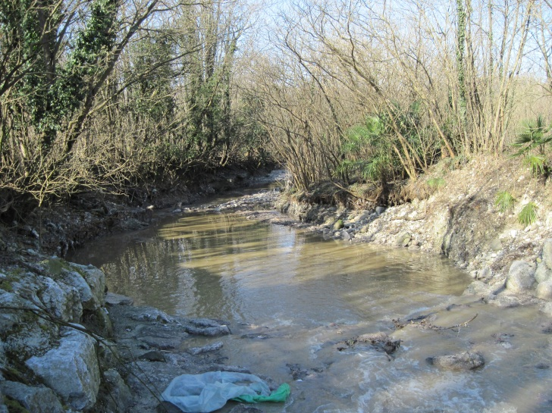
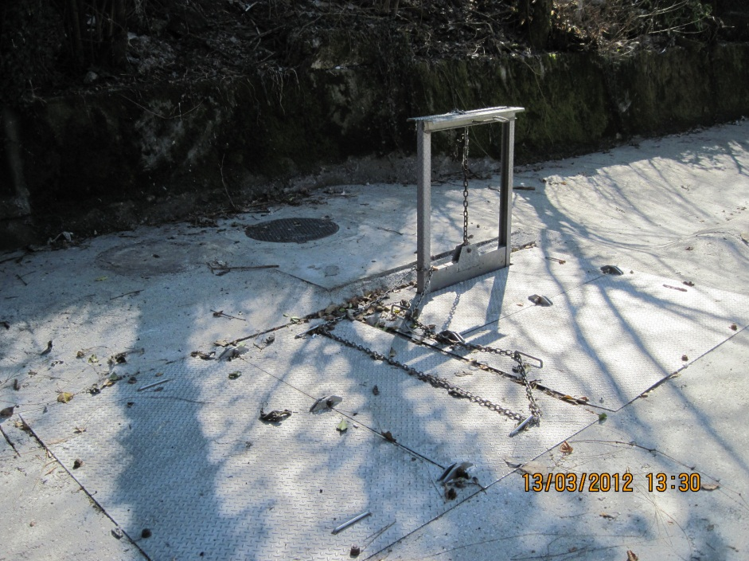
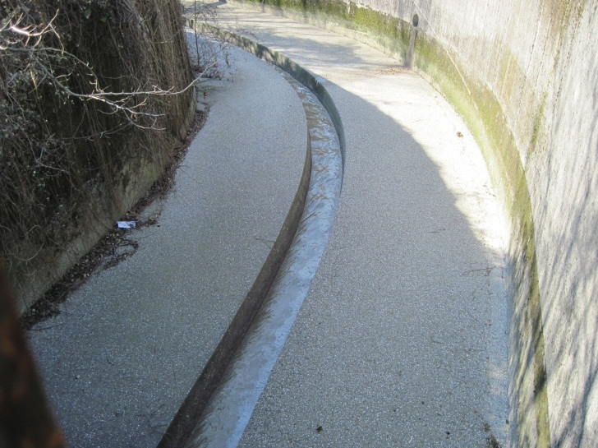
Torrente Corno Comune di Gorizia
Torrente Corno presso vicolo del Guado
Torrente Corno paratoia di convogliamento
nel collettore fognario del Comune di Gorizia
Torrente Corno prima della confluenza al fiume Isonzo

Slide 9
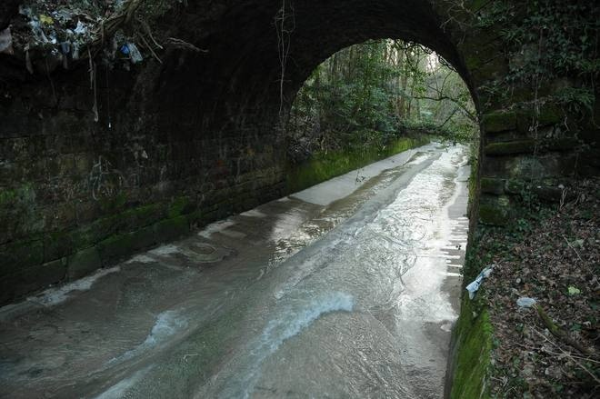
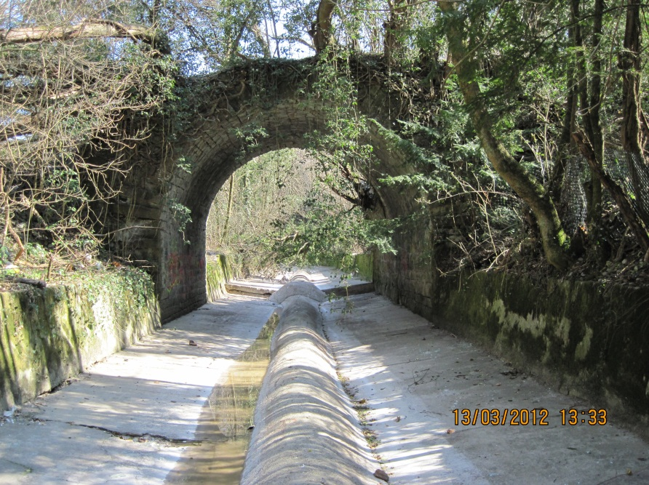
Attività di ARPA-FVG (stakeholder) progetto GOTRAWAMA-WP3
NUTRIENTI E INDICI DI CONTAMINAZIONE FECALE (Corno)
Partecipazione di ARPA-FVG con attività di prelievi ed analisi al progetto GOTRAWAMA-WP3 Bacini del Corno e Vertoibizza
anni 2012-2013.

Slide 10
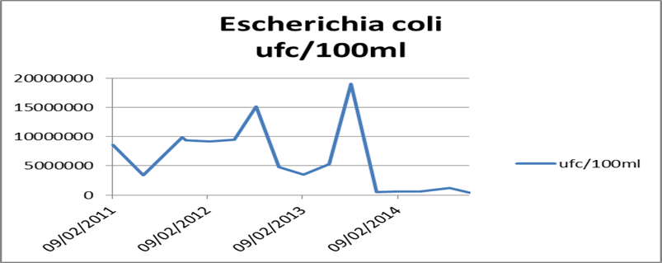
Attività di ARPA-FVG (stakeholder) progetto GOTRAWAMA-WP3
INDICI DI CONTAMINAZIONE FECALE
Torrente Corno
anni 2011-2014.

Slide 11
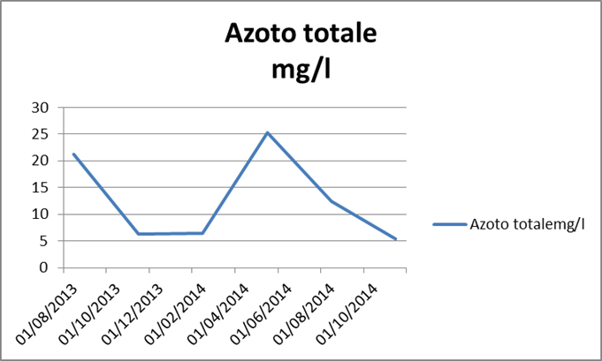
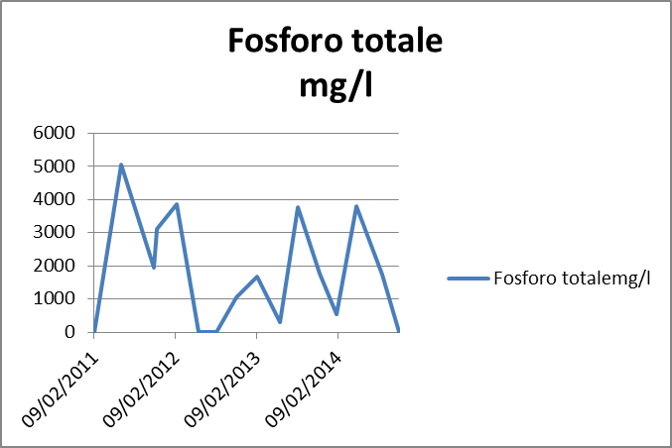
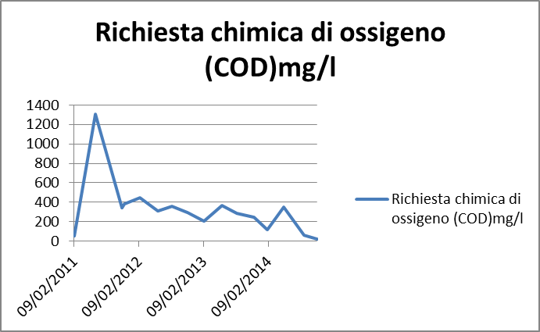
Attività di ARPA-FVG (stakeholder) progetto GOTRAWAMA-WP3
NUTRIENTI
Torrente Corno
anni 2011-2014

Slide 12
Direttiva 2000/60/CE
Water Framework Directive

Slide 13
Obiettivi della Direttiva 2000/60/CE :
AMPLIARE LA PROTEZIONE DELLE ACQUE, SIA SUPERFICIALI CHE SOTTERRANEE
proteggendo e migliorando lo stato degli ecosistemi acquatici, terrestri e delle zone umide,
agevolando l’utilizzo idrico sostenibile
riducendo l’inquinamento delle acque sotterranee
Mitigando gli effetti delle inondazioni e della siccità.

Slide 14
Obiettivi della Direttiva 2000/60/CE:
- raggiungere lo stato di “buono” per tutte le acque entro il 31 dicembre 2015
- procedere attraverso un’azione che unisca limiti delle emissioni e standard di qualità
- di gestire le risorse idriche sulla base di bacini idrografici indipendentemente dalle strutture amministrative

Slide 15
Direttiva 2000/60/CE
E’ stata recepita in Italia dal D.Lgs. 152/2006 e applicata «work in progress» con una serie di decreti attuativi in aggiornamento continuo .

Slide 16
IERI
Legge 319/76: solo limiti agli scarichi, molta importanza ai parametri chimici
Decreto legislativo 152/99: limiti agli scarichi +obiettivi di qualità dei corpi idrici recettori, molta importanza ai parametri biologici (IBE)

Slide 17

OGGI: STATO ECOLOGICO
Valutare un ecosistema permette di avere una fotografia dei viventi presenti in quel determinato ambiente.
In base alle pressioni vengono valutati gli elementi qualitativi diversi e si «MISURA» IL LIVELLO DELLO STATO ECOLOGICO

Slide 18
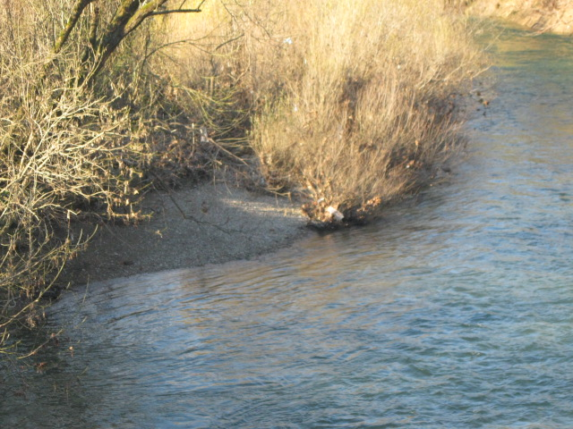
STATO ECOLOGICO
Possibile contributo ai progetti
GOTRAWAMA-WP4 Qualità delle acque superficiali GOTRAWAMA-WP7 sistema transfrontaliero
Ecologia fluviale e indici di qualità

Slide 19
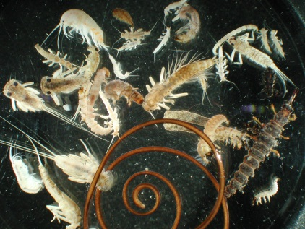
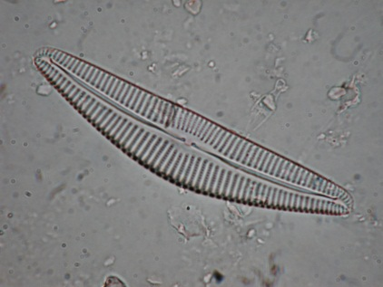
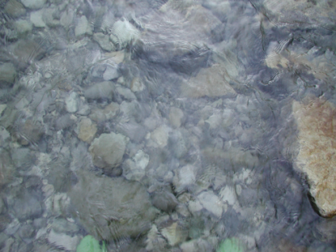
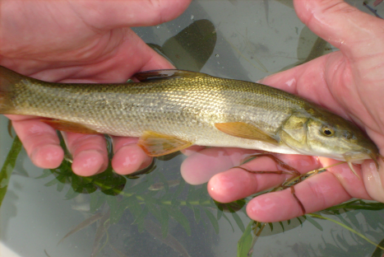
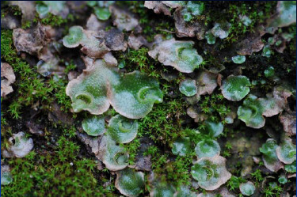
ECOSISTEMI FLUVIALI (WP4)
Il fiume è una successione di ecosistemi lungo la direzione della corrente
Essi sono influenzati dal flusso di materia ed energia che proviene da monte per proseguire a valle
Il fiume costituisce un tipico esempio di ecosistema aperto

Slide 20
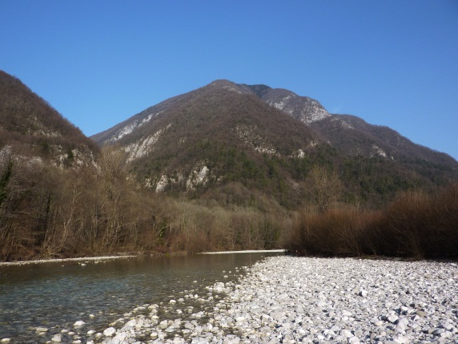
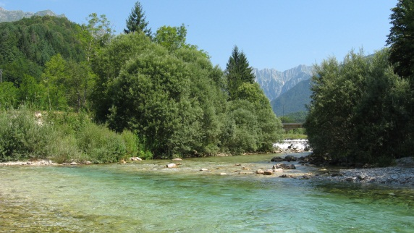
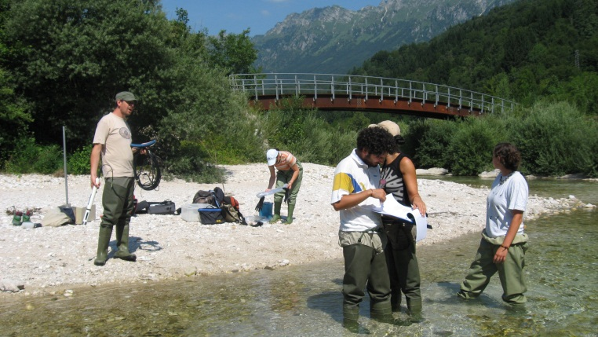
ECOSISTEMI FLUVIALI (WP4)
L’energia entra come energia raggiante e materia organica.
La materia organica viene organicata a monte del fiume oppure importata dalla biosfera (fertilizzante, legname ecc.)
Lo sviluppo antropico ha condotto ad un aumento brusco della materia organica “importata” nei fiumi

Slide 21
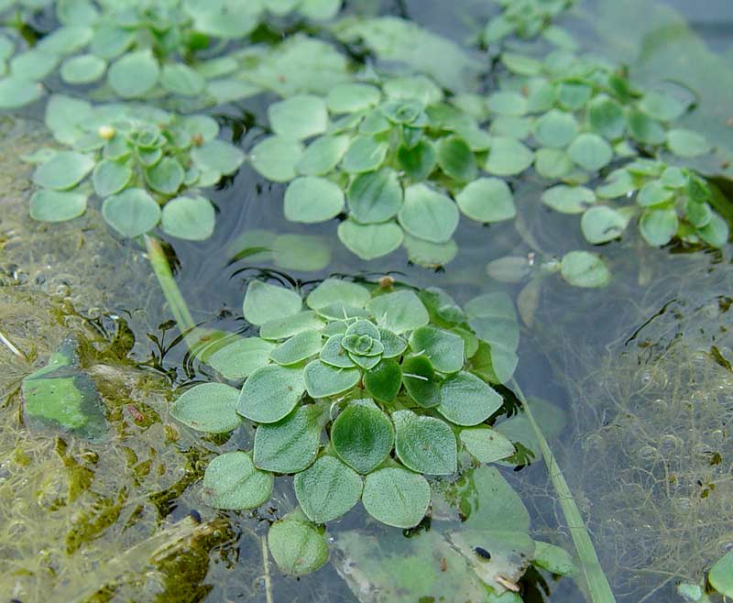
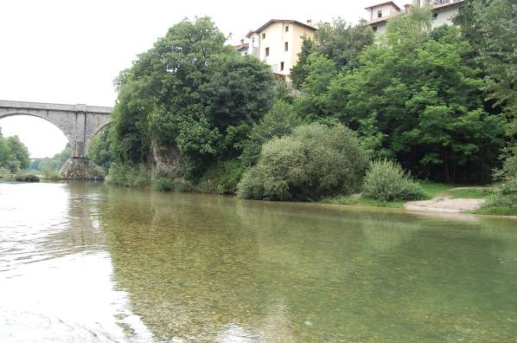
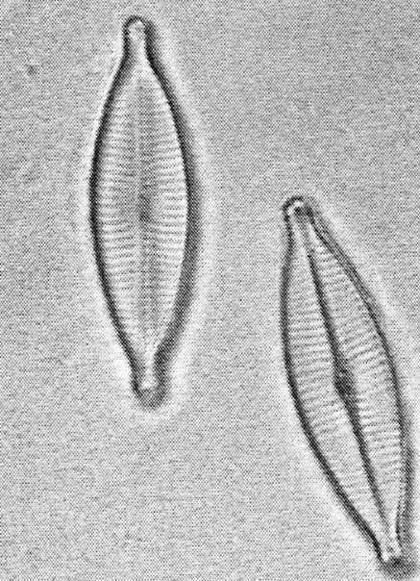
ECOSISTEMI FLUVIALI (WP4)
Un corso d’acqua è inquinato quando…
QUALITÀ DELLE ACQUE SUPERFICIALI INTERNE <
QUALITÀ DELLE ACQUE SUPERFICIALI INTERNE <
…determinati valori chimico-fisici sono fuori dal range stabilito per legge
…più difficile è valutare la qualità dell’acqua. Non esiste una definizione assoluta. La qualità dell’acqua dipende dal suo uso: ambientale, industriale, agricolo, potabile…

Slide 22
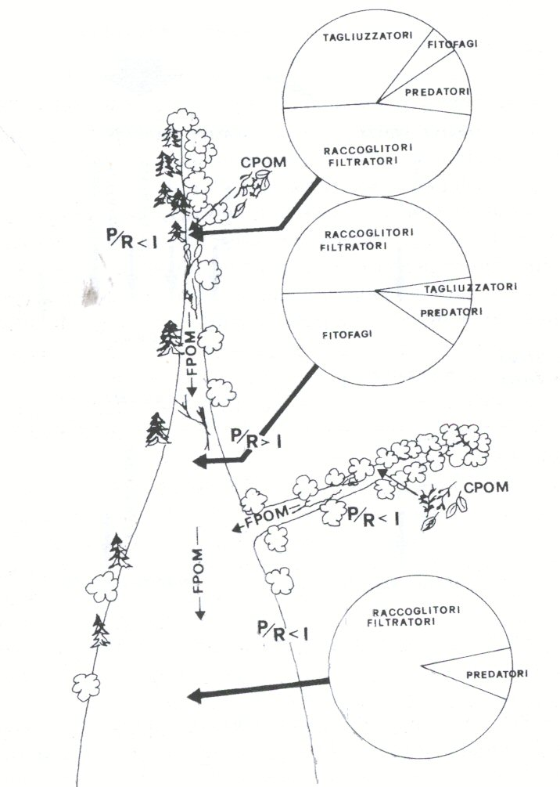
ANALISI DELLO STATO ECOLOGICO (WP4)
Comunità animali e vegetali ben strutturate e bilanciate sono ottimi strumenti biologici per sostenere i processi autodepurativi delle acque.
Sono le stesse comunità animali e vegetali a garantire la “pulizia” dell’ambiente in cui vivono, le prime grazie a sminuzzatori, detrivori etc che degradano progressivamente la sostanza organica in strutture sempre più piccole, le seconde utilizzandole come nutrienti favorendo un adeguato bilanciamento degli elementi chimico-fisici (nitrati, fosfati, ammonio, ossigeno, pH etc).

Slide 23
ANALISI DELLO STATO ECOLOGICO (WP4)
STRUMENTO FONDAMENTALE:
BIOMONITORAGGIO
Valutazione dello stato di alterazione dell’ambiente tramite organismi viventi
BIOINDICATORE
In presenza di inquinanti subisce modificazioni del suo stato naturale

Slide 24
ANALISI DELLO STATO ECOLOGICO WP4)
L’evoluzione “naturale”, nell’ambito della UE, è stata la formulazione della Direttiva 2000/60/UE
La definizione dello stato di qualità delle acque è di tipo multiparametrico ed è affidato principalmente a indicatori biologici, a supporto dei quali si affiancano parametri chimico-fisici e idromorfologici

Slide 25
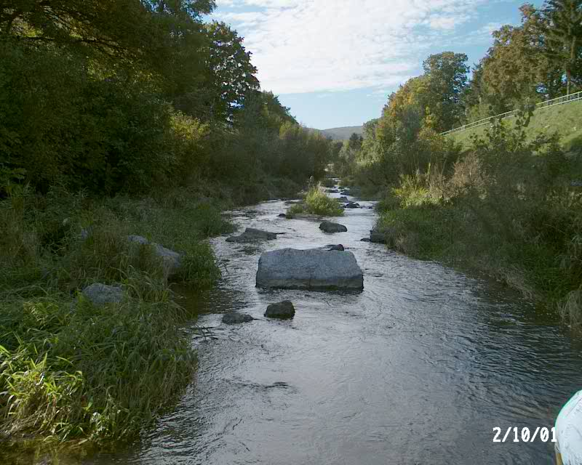

ANALISI DELLO STATO ECOLOGICO (WP4)
Ambiente ripario
Morfologia
Componente biotica
Elementi fisico chimici

Slide 26

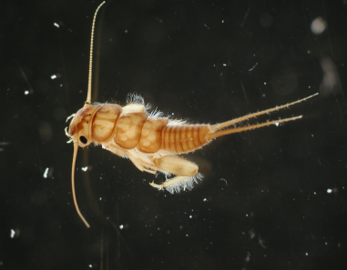

ANALISI DELLO STATO ECOLOGICO (WP4)
Lo stato ecologico di un corpo idrico è dato dallo studio di comunità biologiche quali:
flora acquatica: diatomee e macrofite
fauna acquatica: macroinvertebrati e pesci
Come sostegno al processo di definizione dello stato ecologico:
elementi fisico-chimici
elementi idromorfologici

Slide 27
ANALISI DELLO STATO ECOLOGICO (WP4)
ELEMENTI QUALITATIVI (EQ)
QUALITÀ DELLE ACQUE SUPERFICIALI INTERNE <
Idromorfologici
Biologici
Regime idrologico
Continuità fluviale
Condizioni morfologiche
Fitobenthos
Macrofite
Macroinvertebrati
Fauna ittica
Fisico-chimici
Condizioni termiche
Ossigenazione
Salinità
Acidità
Nutrienti
Inquinanti specifici

Slide 28
PESCI E AMBIENTE FLUVIALE (WP4-WP7)
PESCI: Le indagini relative alla composizione, abbondanza e struttura della fauna ittica sono state affidate all’Ente Tutela Pesca e Università di Trieste.
AMBIENTE FLUVIALE: E’ stata inoltre eseguita una valutazione generale dell’ambiente fluviale e perifluviale, relativamente al tratto monitorato, applicando l’Indice di Funzionalità Fluviale (IFF)

Slide 29
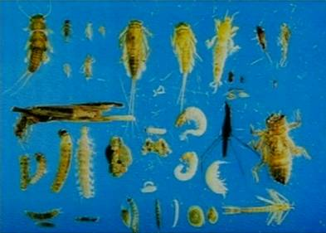
Macroinvertebrati: Indice STAR ICmi
Indici biologici (WP4)
Il sistema di classificazione per i macroinvertebrati, denominato MacrOper, è basato sul calcolo dell’indice denominato Indice multimetrico STAR di Intercalibrazione (STAR_ICMi), che consente di derivare una classe di qualità per gli organismi macrobentonici per la definizione dello Stato Ecologico.

Slide 30
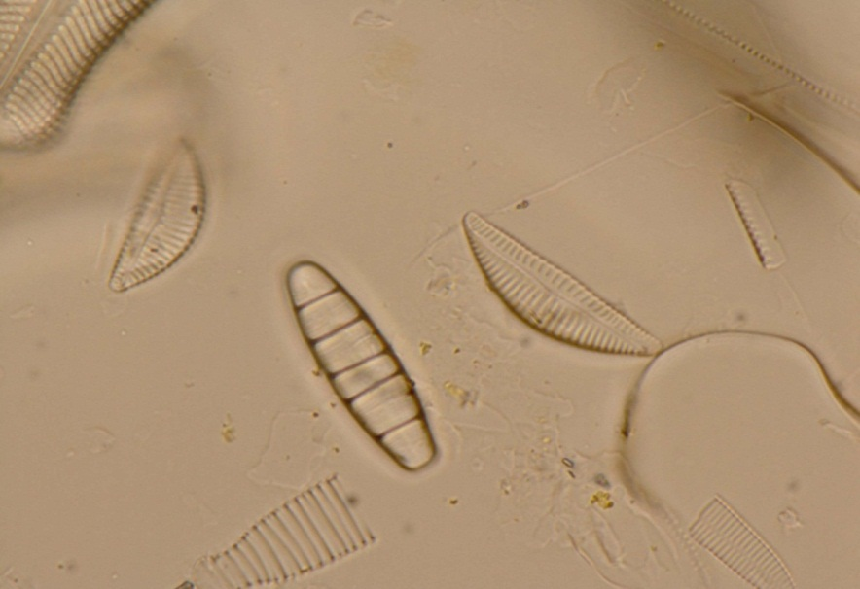
Diatomee: Indice ICMi
Indici biologici (WP4)
Diatomee: L’indice multimetrico da applicare per la valutazione dello stato ecologico, utilizzando le comunità diatomiche, è l’indice denominato Indice Multimetrico di Intercalibrazione (ICMi).
L’ ICMi si basa sull’Indice di Sensibilità agli Inquinanti e sull’Indice Trofico.

Slide 31
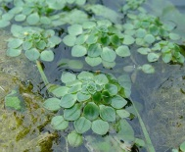
Indice macrofite acquatiche: IBMR
Indici biologici (WP4)
“Indice Biologique Macrophyitique en Rivière” IBMR.
L’ IBMR è un indice finalizzato alla valutazione dello stato trofico.
Questo indice può non essere applicato per i corsi d'acqua superficiali «grandi» come nel caso dell’Isonzo. Viene applicato ai corsi minori

Slide 32
Indice chimico: LIMeco
Indici chimico (WP4)
Ai fini della classificazione dello stato ecologico dei corpi idrici fluviali gli elementi fisico – chimici a sostegno del biologico da utilizzare sono i seguenti:
- Nutrienti (N-NH4, N-NO3, Fosforo totale);
- Ossigeno disciolto (% di saturazione).
Nutrienti e ossigeno disciolto
I nutrienti e l’ossigeno disciolto, ai fini della classificazione, vengono integrati in un singolo descrittore LIMeco (Livello di Inquinamento dai Macrodescrittori per lo stato ecologico ) utilizzato per derivare la classe di qualità.

Slide 33
Stato Ecologico Corpi Idrici Provincia di Gorizia (WP4-WP7)
Indagine di 14 corpi idrici in cui è stato valutato lo stato ecologico sulla base di elementi biologici macroinvertebrati, diatomee, macrofite nel
periodo 2010-2014

Slide 34
Giudizio Esperto
Gli indici ministeriali proposti non sono stati ancora adeguatamente testati, si è pertanto affiancata alla valutazione calcolata dello stato ecologico, il giudizio esperto. Tale giudizio tiene conto di una visione integrata di tutti degli elementi rilevati durante il monitoraggio e della conoscenza storica delle aree .

Slide 35
CORPI IDRICI FIUME ISONZO
06SS4F4; 06SS4F2; 06SS4F3; 06SS4F5; 06SS4F6; 06AS5F1

Slide 36
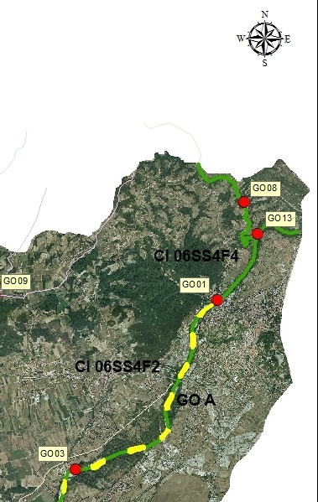
C.I.06SS4F4
Dall’entrata in Italia alla passerella di Straccis
Giudizio esperto BUONO (monitoraggio 2010)
Il codice 06SS4F4 individua la stazione GO 01 localizzata a valle del ponte del Torrione, localizzazione posta circa 3 Km più a valle della stazione storica la GO 013.

Slide 37
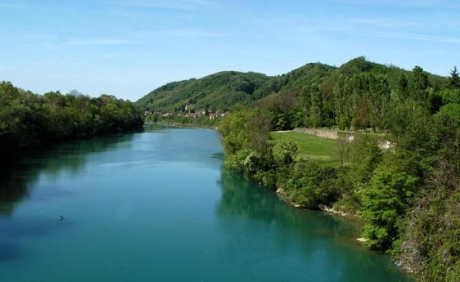
Dall’entrata in Italia alla passerella di Straccis

Slide 38
C.I.06SS4F2
Dalla passerella di Straccis a prima della confluenza del fiume Vipacco
Giudizio esperto SUFFICIENTE
la stazione GO 03 (monitoraggio 2012) individua l’impatto dello scarico dell’impianto di depurazione del comune di Gorizia. Il canale di scarico è situato a circa 1Km a monte.

Slide 39
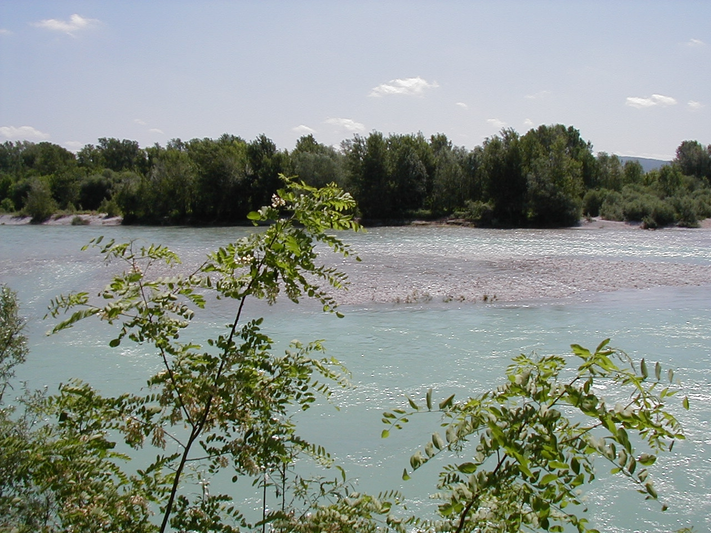
Dalla passerella di Straccis a prima della confluenza del fiume Vipacco
Indici | ICMi | RQE_IBMR | STAR ICMi+MTS | LIMeco
GO03 | ELEVATO | Non rilevato | Moderato | ELEVATO

Slide 40
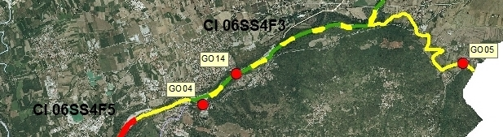
C.I.06SS4F3
Dalla confluenza del fiume Vipacco alla traversa di Sagrado
Giudizio esperto BUONO (monitoraggio 2010)
Il codice 06SS4F3 individua la stazione GO 04 localizzata prima del ponte di Sagrado, di fronte all’ex cava Postir. La scelta era stata voluta in quanto permetteva di applicare il metodo di campionamento con l’uso dei substrati artificiali, metodo scelto nel 2010 per siti non guadabili.

Slide 41
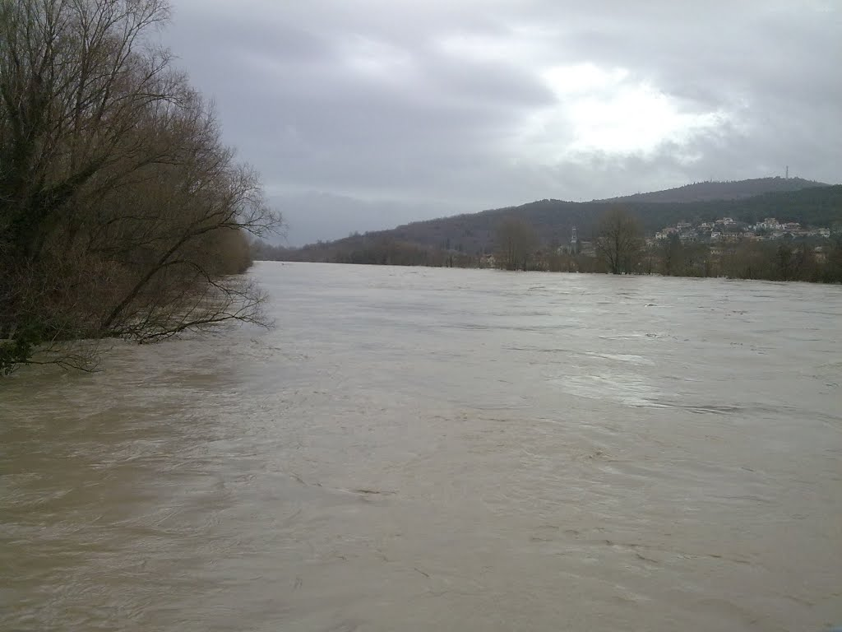
Dalla confluenza del fiume Vipacco alla traversa di Sagrado

Slide 42
C.I.06SS4F3
Tra la traversa di Poggio Terza Armata e la passerella di Gradisca è stata inserita nel monitoraggio 2014 la stazione GO14
Ad oggi il Giudizio esperto è compreso tra Sufficiente/Buono

Slide 43
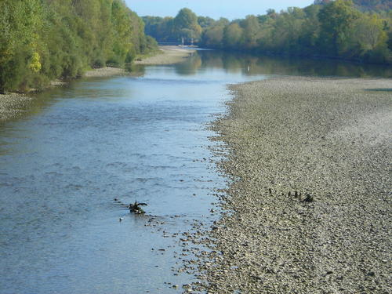
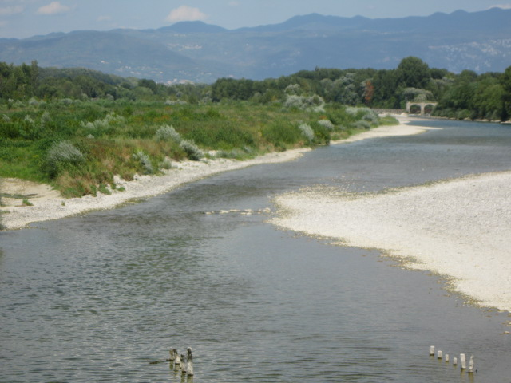
C.I.06SS4F3
Tra la traversa di Poggio Terza Armata e la passerella di Gradisca

Slide 44
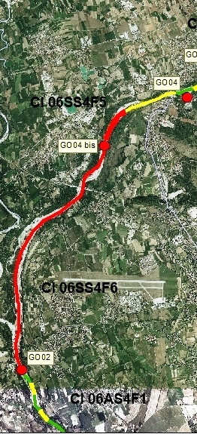
C.I. 06SS4F5
Dalla traversa di Sagrado a Villesse
Giudizio esperto SUFFICIENTE
Nel corpo idrico 06SS4F5, nel 2012 è stata individuata e monitorata, la stazione GO 04bis il giudizio dello stato ecologico sufficiente, non può essere confrontato con il monitoraggio con substrati artificiale eseguito nel 2010 sulla stazione posta più a monte (GO004) in quanto sono applicate pressioni diverse (traversa, prelievo acqua canale De Dottori, restituzione acqua traversa di Poggio).

Slide 45
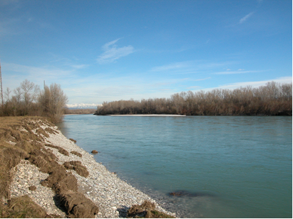

Dalla traversa di Sagrado a Villesse C.I. 06SS4F5

Slide 46
C.I. 06SS4F6
Da Villesse alla confluenza del torrente Torre
Giudizio esperto CATTIVO
C.I. tolto dal biomonitoraggio perché il tratto di fiume non è idoneo a sostenere gli ecosistemi acquatici

Slide 47
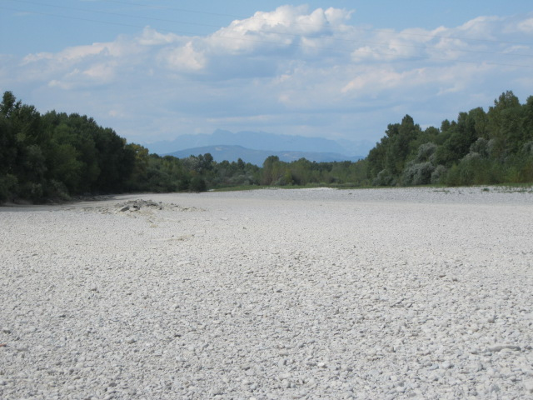
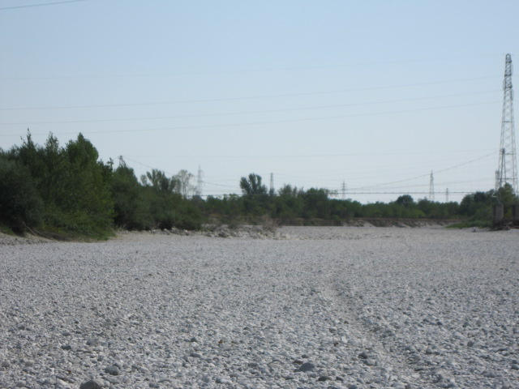
Da Villesse alla confluenza del torrente Torre C.I. 06SS4F6

Slide 48
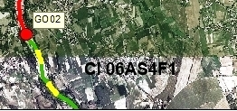
C.I. 06AS5F1
Dal torrente Torre alla foce (risalita cuneo salino)
Giudizio BUONO monitorata 2010
Il codice 06AS5F1 individua la stazione GO 02 localizzata a valle del ponte di Pieris.

Slide 49
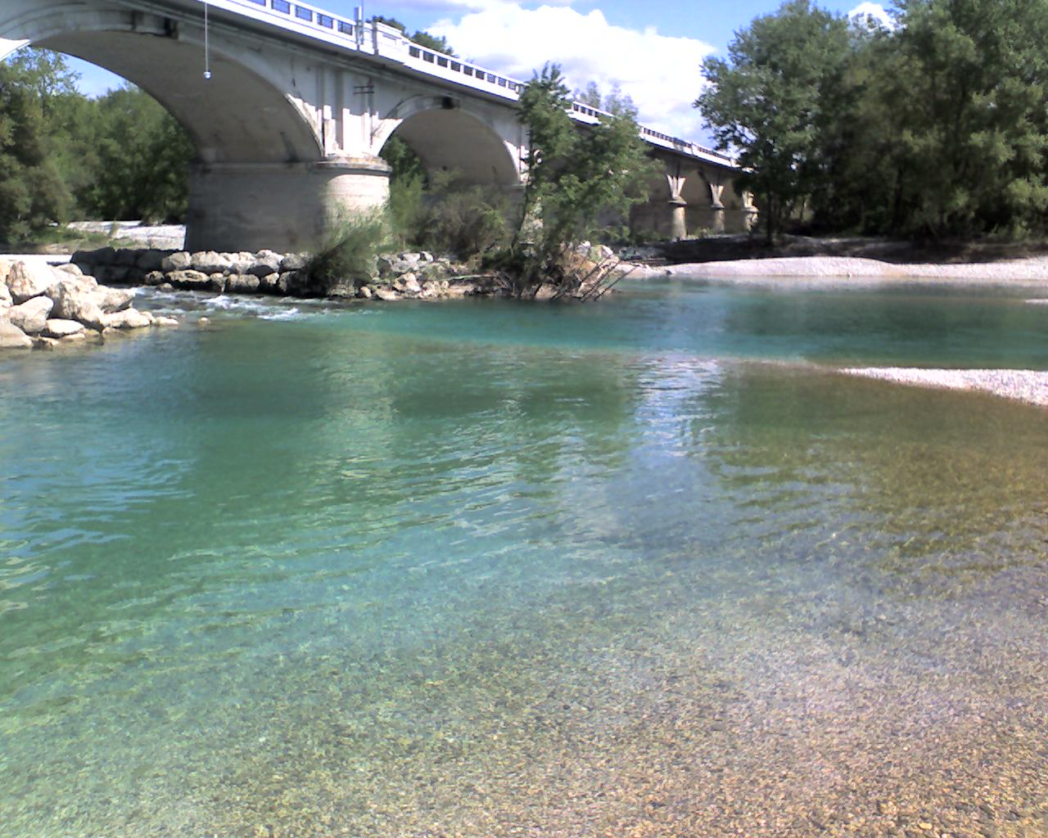
Dal torrente Torre alla foce (risalita cuneo salino)

Slide 50

C.I. confluenti nell’Isonzo
02SS1T41 (Torrente Piumizza)
Stazione GO08 monitorata 2010 e 2013
Giudizio BUONO

Slide 51
C.I. confluenti nell’Isonzo
06SR3F (Fiume Vipacco)
Stazione GO05 monitorata 2010 e 2013
Giudizio SUFFICIENTE

Slide 52



C.I ricadenti nel bacino del fiume Isonzo
  06SS2F5 (Torrente Versa) Capriva GO12 monitorata2012
  Giudizio sufficiente
02SS1T66 – (Torrente Versa) Preval Mossa GO 09 monitorata 2011
Giudizio sufficiente
Stazione inclusa nel C.I. 06SS2F5
06EF7D4 –(Torrente Versa) GO07 Mariano ponte monitorata 2010
  Stazione tolta dal monitoraggio nel 2012 perché non idonea a sostenere gli ecosistemi acquatici
2012 2011 2010

Slide 53

C.I ricadenti nel bacino del fiume Isonzo
06SR3F3 (Fiume Judrio) Stazione GO06 monitorata 2010 e 2013
Giudizio buono

Slide 54

C.I ricadenti nel bacino del fiume Isonzo
06SS2T25 (Torrente Reca) Stazione GO10 monitorata 2011 e 2014
Giudizio sufficiente

Slide 55

C.I ricadenti nel bacino del fiume Isonzo
06SS2T45 (Canale Fidri)Stazione GO11 monitorata 2012
Giudizio sufficiente

Slide 56

La cartina proposta è qualitativa, si basa su un giudizio esperto che tiene conto delle possibili variabili dinamiche degli ecosistemi

Slide 57

Progetto Hydrokrast : Caricamento acquiferi carsici 35%
Fiume Isonzo(WP7)

Slide 58



Titolo dell’evento in italiano
Luogo, data dell’intervento
Grazie per l’attenzione!
Hvala za vašo pozornost!
Luigi del Zotto
ARPA FVG
luigi.delzotto@arpa.fvg.it
Progetto Gotrawama finanziato nell'ambito del Programma per la Cooperazione Transfrontaliera Italia-Slovenia 2007-2013, dal Fondo europeo di sviluppo regionale e dai fondi nazionali
Projekt Gotrawama sofinanciran v okviru Programa čezmejnega sodelovanja
Slovenija-Italija 2007-2013 iz sredstev Evropskega sklada za regionalni razvoj in nacionalnih sredstev
Ministero dell'Economia
e delle Finanze

